Slide 1
Кинезиологические игры в корреционно- развивающей работе с детьми старшего дошкольного возраста.
Педагог-психолог: Меньшикова Елена Анатольевна

Slide 2
Одним из универсальных методов является кинезиология- наука о развитии умственных способностей через определенные двигательные упражнения.
Именно двигательные упражнения помогают создать новые нейронные связи и улучшить работу головного мозга, отвечающего за развитие психических процессов и интеллекта.
Развитие интеллекта напрямую зависит от сформированности полушарий головного мозга, их взаимодействия.

Slide 3
Применение данной методики улучшает:
память
внимание
речь
пространственные представления
мелкую и крупную моторику
В связи с этим у детей происходит:
снижение утомляемости
повышение работоспособности
повышение способности к произвольному контролю
повышению самооценки

Slide 4
Цель семинара:
познакомить педагогов с кинезиологическим методом через организацию системы упражнений, движений и психологических приемов при подготовке детей к школе.
Задачи:
привлечь педагогов к результативному воспитательно - образовательному процессу.
заинтересовать их в обучении приемам и методам работы с детьми.

Slide 5
Кинезиология относится к здоровьесберегающей технологии
Основным требованием к квалифицированному использованию специальных кинезиологических комплексов является точное выполнение движений и приемов.
Педагог обязан сначала сам освоить все упражнения до уровня осознания субъективных признаков изменений, происходящих в системе организма. После этого обучать каждого ребенка, получив обратную информацию о специфике воздействия.

Slide 6
Что включают в себя комплексы упражнений?
Растяжки – нормализуют гипертонус и гипотонус
Дыхательные упражнения улучшают ритмику организма , развивают самоконтроль и произвольность
Глазодвигательные упражнения – позволяют расширить поле зрения, улучшить восприятие
Телесные движения развивают межполушарное взаимодействие, снимают непроизвольные движения и мышечные зажимы.

Slide 7
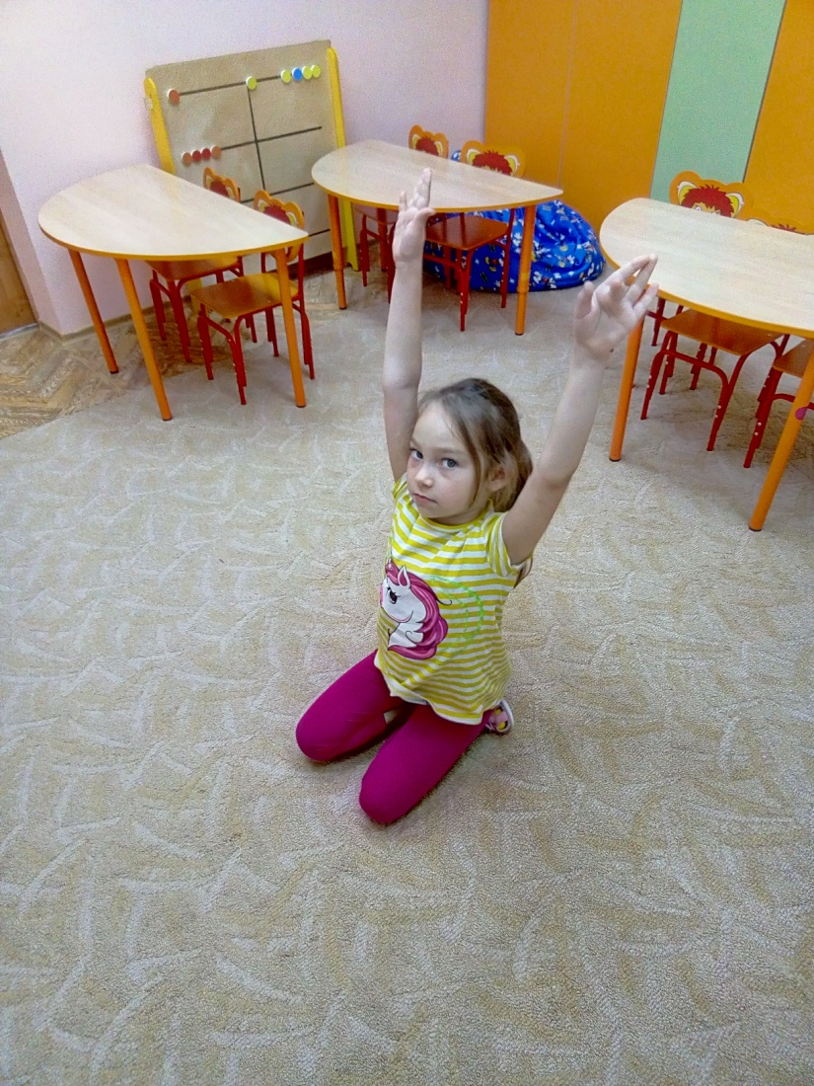
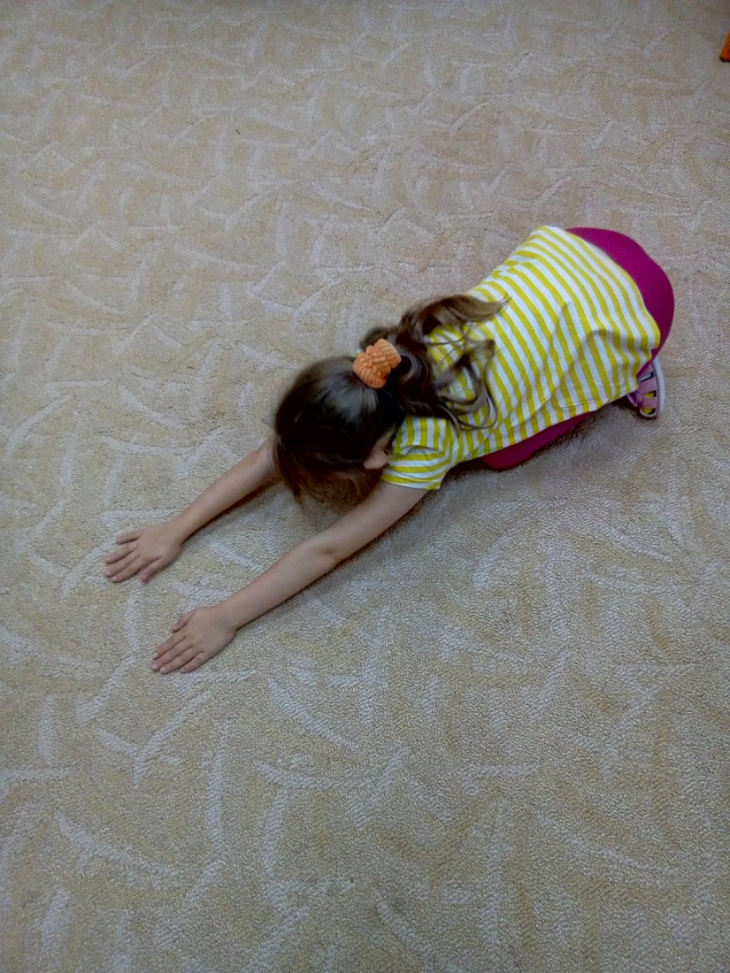
Растяжка «Травинка на ветру»

Slide 8
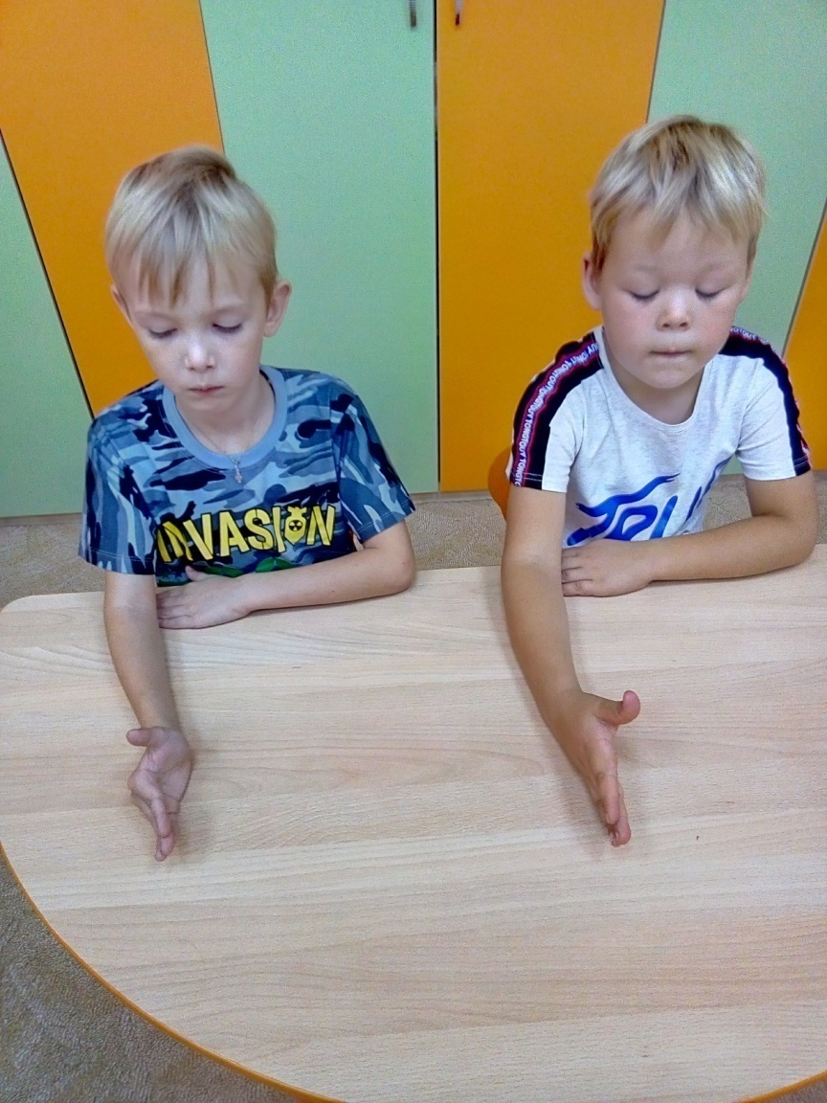
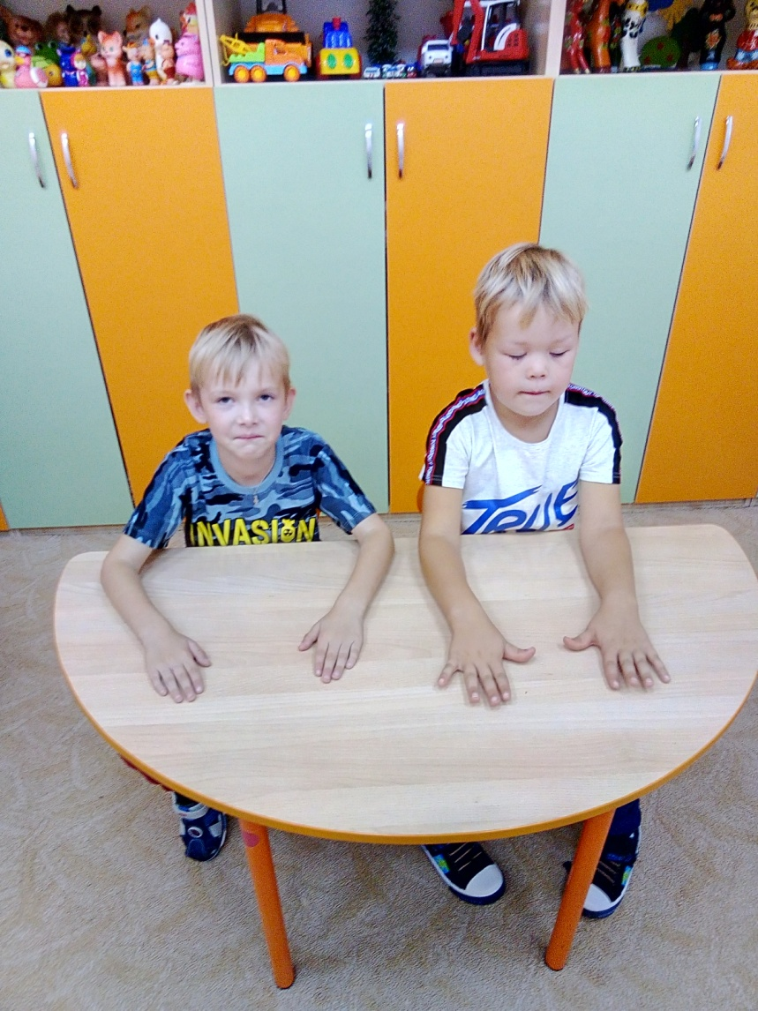
Упражнение «Кулак, ребро, ладонь»

Slide 9
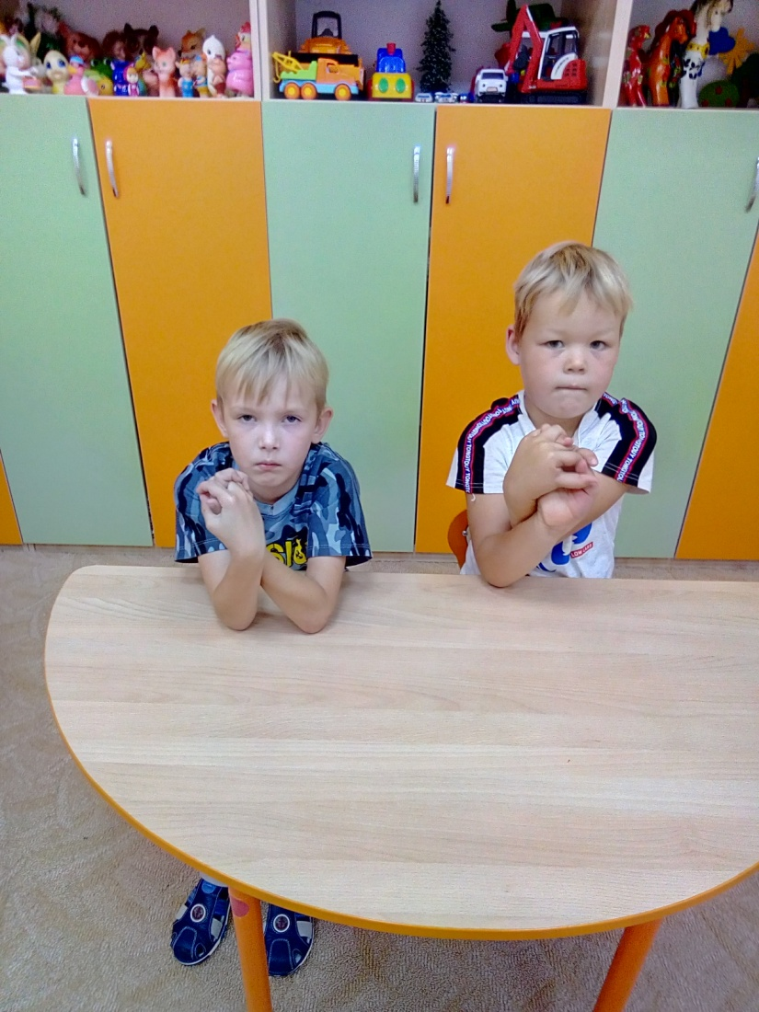
Упражнение «Змейка»

Slide 10
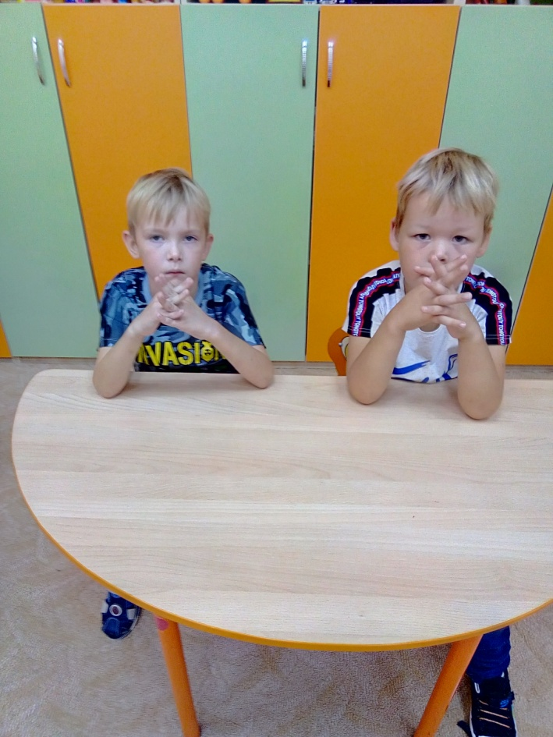
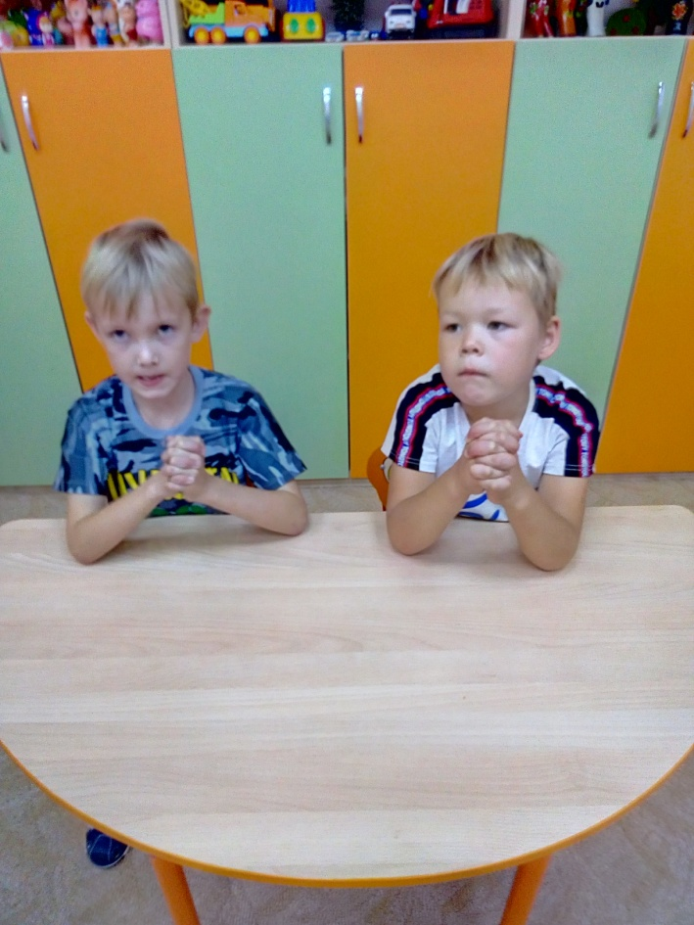
Упражнение «Домик, ёжик, замок»

Slide 11
Спасибо за внимание

